Slide 1





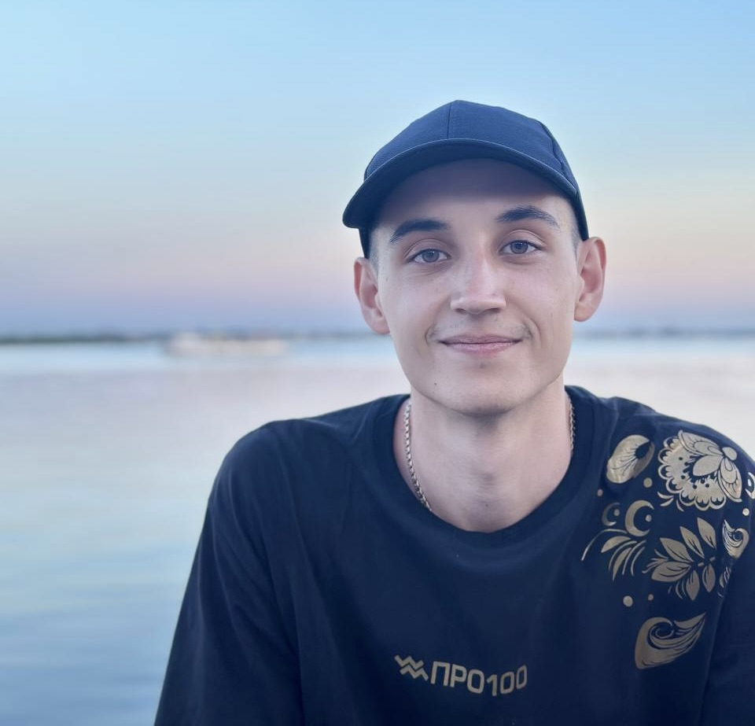

БИОДЕГРАДИРУЕМОЕ УСТРОЙСТВО ДЛЯ ФИКСАЦИИ ТРАНСПЛАНТАТА НА КОРТИКАЛЬНЫЙ СЛОЙ КОСТИ
КОРТИКАЛЬНАЯ ПУГОВИЦА
Спикер-лидер - Гальцев Илья Дмитриевич
Студент 6 курса Института клинической
медицины СамГМУ

Slide 2


АКТУАЛЬНОСТЬ ПРОЕКТА
Востребованность в здравоохранении устройства для проведения операций при реконструктивной пластике связочного аппарата, которое обеспечит:
Простоту использования из-за простоты конструкции;
Уменьшение срока реабилитации пациентов с травмами связочного аппарата.
Применимость устройства в широком спектре повреждений связок:
Повреждение передней крестообразной связки (ПКС) коленного сустава – до 70 случаев на 100000 населения в год.
Повреждение сухожилия длинной головки бицепса - до 5 случаев на 100000 населения в год.
Повреждение задней крестообразной связки коленного сустава - до 3 случаев на 100000 населения в год.
Тренд на увеличение частоты травм связочного аппарата:
Малоактивный образ жизни и увеличение веса людей;
Увеличение числа пациентов, с травмами полученными в условиях СВО.
Актуальность (степень важности/востребованности решения определенной проблемы, задачи или вопроса на текущий момент, в конкретной ситуации, предпосылки, почему сможем решить /научно-технологические заделы)
проблема
тренды/данные, подтверждающие актуальность для ВУЗа/региона/предприятия
почему сможем решить /какие научно-технологические заделы, компетенции
Notes:
1 ВАРИАНТ ИСПОЛЬЗОВАНИЯ

Slide 3





ПРОБЛЕМА
Необходимость повышения качества выполнения оперативного вмешательства путем создания нового устройства для фиксации трансплантата, которое поможет решить следующие проблемы:
Государство:
Высокие затраты на ревизионные вмешательства;
Длительное восстановление трудоспособного населения после операции.
Клиники:
Проведение повторного хирургического вмешательства;
Затягивания операции из-за возникающих сложностей.
Работодатель:
Длительное отсутствие сотрудников с травмами связок из-за больничного;
Необходимость предоставления работы в формате легкий труд.
Пациент:
Появления послеоперационных осложнений;
Длительная реабилитация.
3

Slide 4

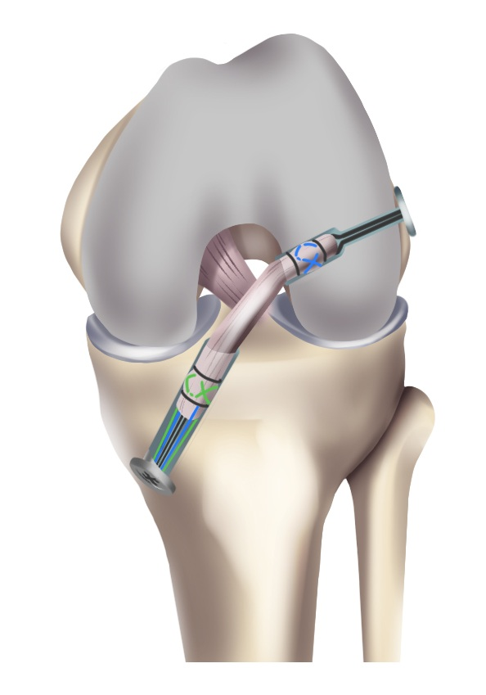
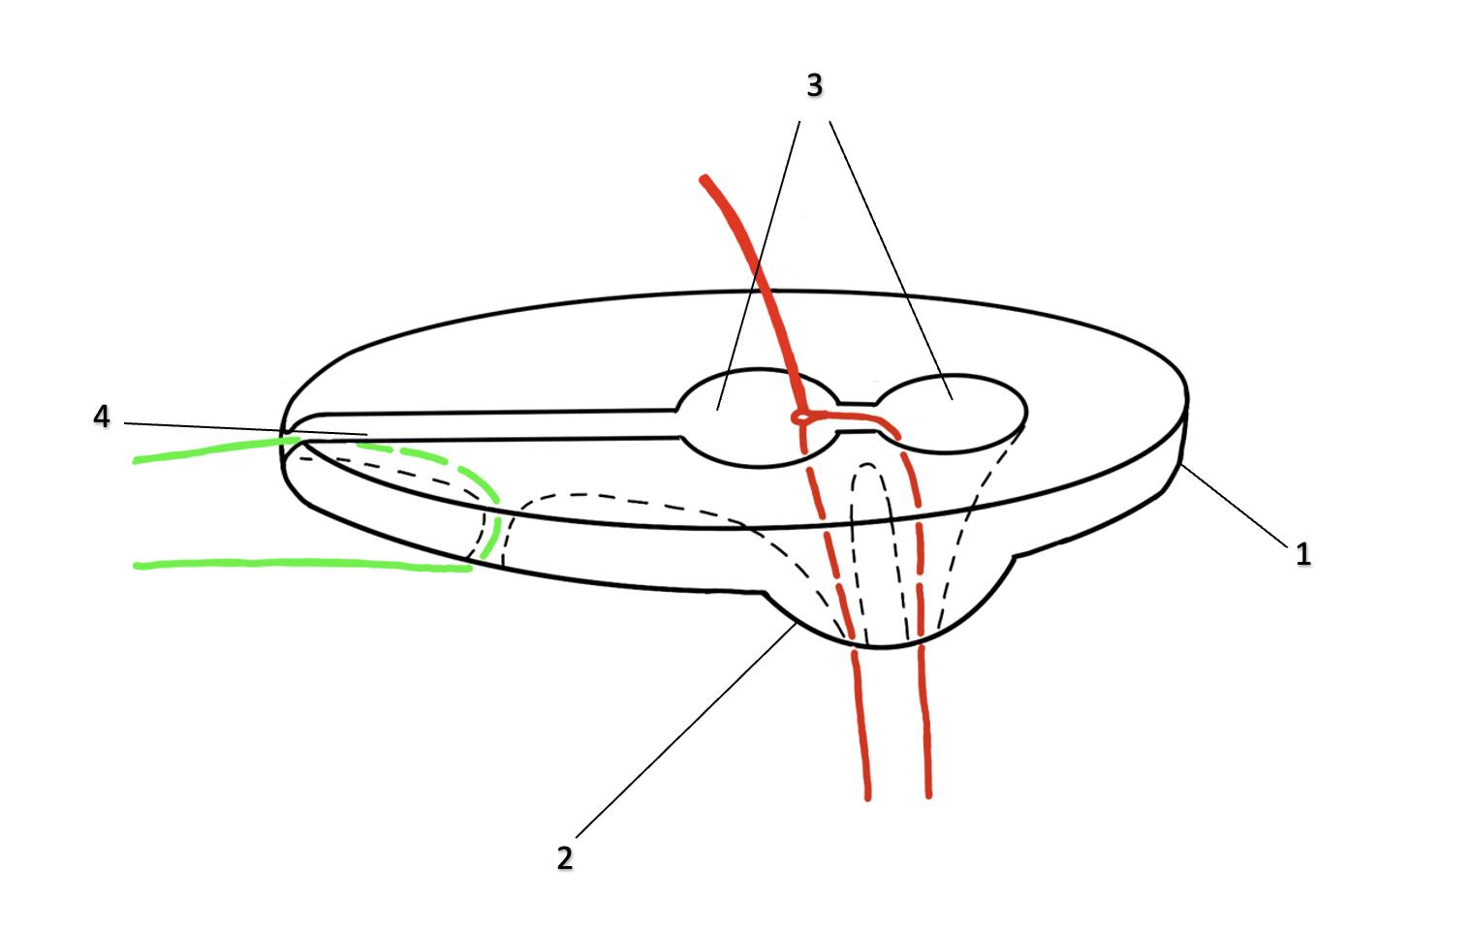
РЕШЕНИЕ
Функции:
Фиксирует трансплантат
Удерживает натяжение между трансплантатом и устройством
Обеспечивает стабильность коленного сустава после операции
Увеличивает площадь соприкосновения трансплантата и кости
Особенности устройства:
Биодеградируемое
Имеет обтекаемую ассиметричную форму
Обладает кортикальным выступом и углублениями для тяговых и фиксирующих нитей
Преимущества для пациентов:
Снижение сроков реабилитации
Снижение вероятности послеоперационных осложнений
Снижение вероятности повторного хирургического вмешательства
4

Slide 5
КОНКУРЕНТЫ
Компания и оборудование | Устройство для фиксации трансплантата | Кортикальный фиксатор GraftMax Button | Кортикальный фиксатор Arthex | Биодеградируемые винты INION Hexalon
Биодеградация | Присутствует | Отсутствует | Отсутствует | Присутствует
Повреждение трансплантата | Отсутствует | Отсутствует | Отсутствует | Происходит всегда
Сложность позиционирования устройства на кортикальном слое | Отсутствует из-за наличия кортикального выступа, эффекта “нырка” и обтекаемой формы | Присутствует из-за нехватки особенностей строения | Присутствует из-за нехватки особенностей строения | Отсутствует из-за функциональной простоты установки
Уменьшение натяжения фиксирующей нити в послеоперационном периоде | Отсутствует из-за наличия кортикального выступа | Присутствует из-за интерпонирования мягких тканей | Присутствует из-за интерпонирования мягких тканей | Присутствует из-за повреждения трансплантата и кости
Интерпонирование мягких тканей | Маловероятно | Возможно | Возможно | Всегда
Повреждение кости | Отсутствует | Отсутствует | Отсутствует | Всегда
Реабилитация | 4-5 недель | От 6 недель | От 6 недель | От 8 недель
Стоимость в РФ | 40 000-45 000 руб. | 40 000-45 000 руб. | 40 000-45 000 руб. | 35 000 руб.
5
Notes:
Добавить стоимость и доступность в рф

Slide 6



ЦЕЛЕВАЯ АУДИТОРИЯ
Клиники
Врач
Конечный потребитель
(пациент)
Имеют травматолого-ортопедическое отделение с оперативными услугами
Частные клиники - имеют оборудование и с выручкой от 100 млн. руб./год
Государственные бюджетные учреждения здравоохранения - с наличием квот на малоинвазивные операции
Травматолог-ортопед
Высокая оперативная активность > 300 операций в год
Опыт работы > 7 лет
Открыт к инновациям
Имеет показания к операции на связочный аппарат
Готов на дополнительные затраты, связанные с применениям новых технологий
Замотивирован на ускоренные сроки реабилитации
6

Slide 7
ЦЕННОСТЬ, ЦЕННОСТНОЕ ПРЕДЛОЖЕНИЕ
Мы, компания Х,
помогаем пациентам с повреждением связочного аппарата
в ситуации необходимости проведения хирургического вмешательства для купирования болевого синдрома или коррекции физической нагрузки в связи с травмой
решать проблему долговременной и затрудненной реабилитации, послеоперационных осложнений и длительного возвращения в активную жизнь
с помощью применения нашего инновационного устройства
и получать ускоренную реабилитацию, передовое оказание медицинских услуг, облегчение протекания хирургического вмешательства и скорейшее возвращение в нормальную жизнь
7

Slide 8
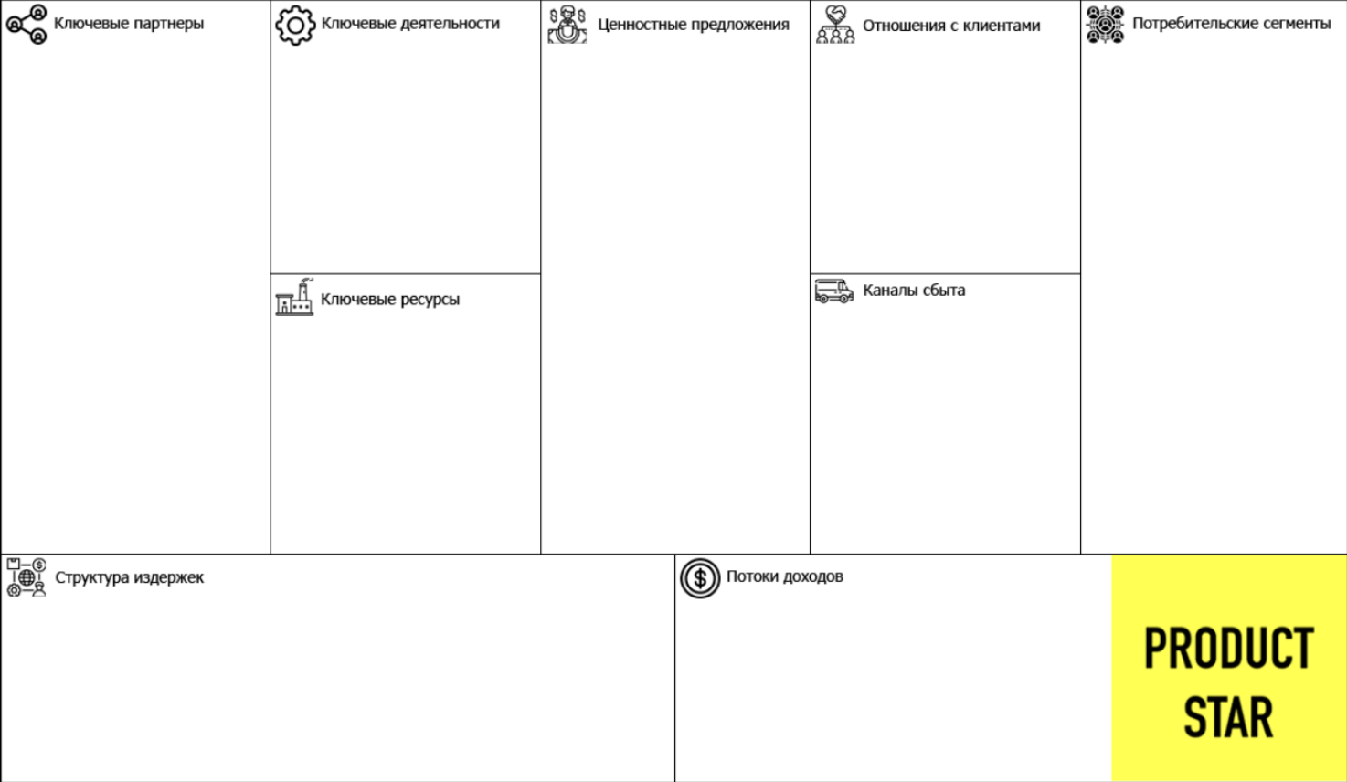
БИЗНЕС-МОДЕЛЬ
НИИ бионики и персонифициро-ванной медицины СамГМУ
1. Создание устройств
2. Продажа устройств
3. Замена устройств
4. Разработка подобных устройств
Мы продаем инновационный продукт, который
1. Поможет вернуться к активной жизни и пройти курс реабилитации быстрее
2. Снизит риск повторного хирургического вмешательства
3. Снизит риск послеоперационных осложнений
Персонифицированный подход
Пациенты с травмами или жалобами на связочный аппарат, которым рекомендовано оперативное лечение
Человеческие (10 человек)
Интеллектуальные ресурсы (патент)
Финансы (10 млн. рублей на создание серийного образца)
Взаимодействия врач/пациент
Медицинские форумы
Госзакупки
1. Создание функционального прототипа составит 1 млн. рублей
2. Создание предсерийного образца составит около 5 млн. рублей
3. Создание серийного образца составит 10 млн. рублей
Продажа устройства
Каждое устройство приносит около 10 000 рублей
8

Slide 9
РЫНОК, руб
TAM
Total Available Market (рынок РФ)
SAM
Serviceable Available Market (рынок Сам. Обл.)
SOM
Serviceable Obtainable Market (рынок Клиник СамГМУ)
1540 операций
77 000 000 руб.
Анализ произведен на примере самой частой операции на связочный аппарат (пластика ПКС с применением одного фиксатора)
750 операций
37 500 000 руб.
Примечание:
В расчете рынка не учтены ТОП-5 по видам травм: тенодез передняя и задняя крестообразная связка, реконструкция проксимальной и дистальной головок бицепса и АКС
450 операций
22 500 000 руб.
9
Notes:
Получается 50к за операцию в целом, а ты хочешь 50к на прототип потратить

Slide 10

ФИНАНСОВАЯ-МОДЕЛЬ
При составлении финансовой модели мы анализировали оптовую и розничную закупку устройств конкурентов, а также руководствовались примерной стоимостью изготовления нашего устройства в розницу и оптом и пришли к выводу, что наше устройство конкурентно способно, так как:
Себестоимость 1 единицы продукта от 35 000 до 43 000 рублей
Стоимость для пациента от 43 000 до 53 000 рублей (у конкурентов цена может доходить до 50 000 рублей)
Маржинальность 20% (на каждое устройство)
Необходимый объем инвестиций на создание функционального прототипа составит 1 млн. рублей
Срок окупаемости - 3-5 лет
10

Slide 11
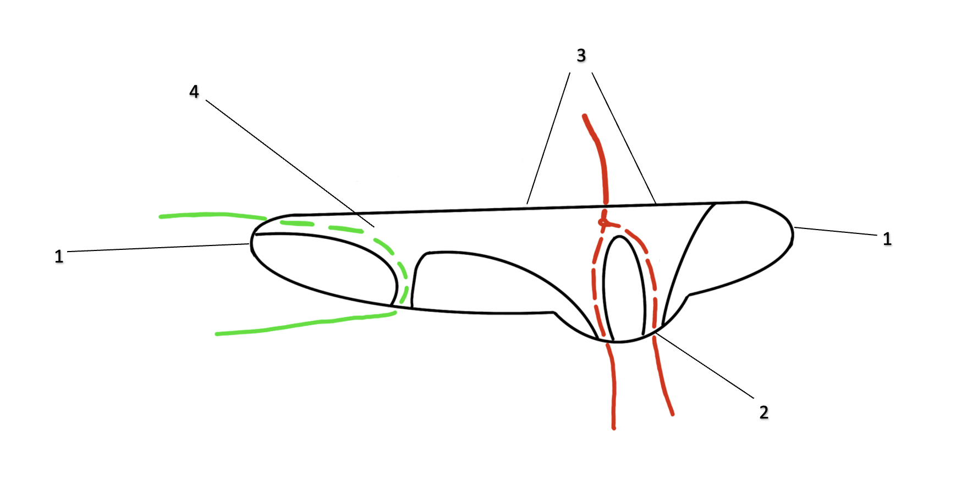
ТЕКУЩИЕ РЕЗУЛЬТАТЫ – декабрь 2025г.
В работе подготовка патента на полезную модель устройства
Создан чертеж устройства
Получено согласие на создание прототипа устройства на базе Клиник СамГМУ
Проработан рынок и целевая аудитория и рассчитана финансовая модель устройства, создано техническое задание для инженеров.
11

Slide 12

ПЛАНЫ РАЗВИТИЯ И НЕОБХОДИМЫЕ РЕСУРСЫ
2025.2
2026
2027
Разработка продукта (материалы, расходники)
Проектирование новых устройств
Подготовка объектов интеллектуальной собственности и правовой безопасности
Поиск коллаборации с подразделениями СамГМУ
Организация производства устройства
Привлечение финансирования: гранты, инвестиции
Поиск новых инженерных решений
Проектирование новых устройств
Подготовка объектов интеллектуальной собственности и правовой безопасности
Поиск коллаборации с подразделениями СамГМУ
Организация производства устройства на базе СамГМУ
Привлечение финансирования: гранты, инвестиции
Разработка коробочного решения
Подготовка коробочного решения
Поиск новых инженерных решений
Проектирование новых устройств
Создание прототипа устройства
12

Slide 13
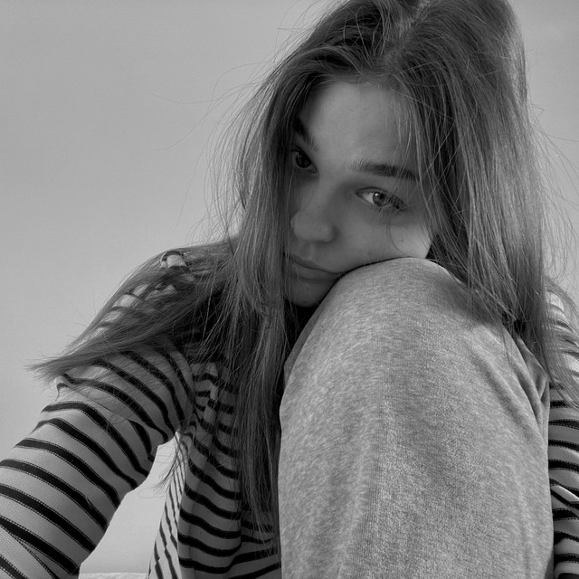
КОМАНДА СТАРТАПА
РОЛЬ | ФАМИЛИЯ ИМЯ | ФОТО
ЛИДЕР (CEO), ТЕХНОЛОГ, РАЗРАБОТКА (СТО) | Гальцев Илья
МАРКЕТОЛОГ (СMO) | Пуштова Анастасия
НАУЧНЫЙ РУКОВОДИТЕЛЬ К.М.Н., ДОЦЕНТ КАФЕДРЫ ТРАВМАТОЛОГИИ-ОРТОПЕДИИ САМГМУ | Зуев-Ратников Сергей Дмитриевич | Тут будет фото 0_0
13

Slide 14


КОНТАКТЫ ЛИДЕРА
Гальцев Илья Дмитриевич
Студент 6 курса Института
клинической медицины СамГМУ
Телеграмм: @ilya_hayt
ВК: https://vk.com/ilya_hayt
Электронная почта:
iliagaltsev@gmail.com
Телефон: +79171020176
14

